Slide 1
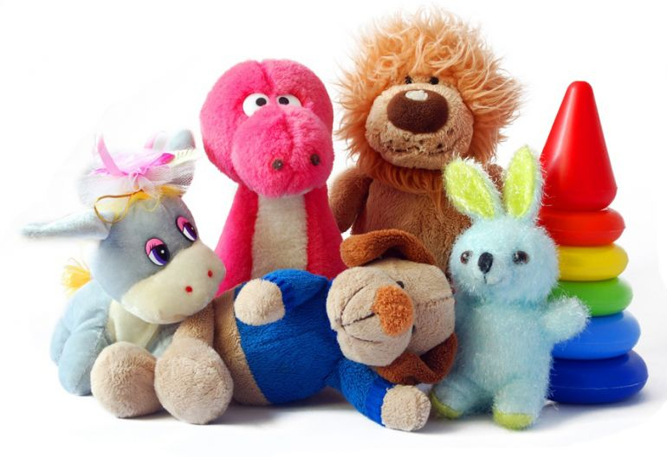

Yumshoq o'yinchoqlar tayyorlash

Slide 2


Reja:
Yumshoq o’yinchoqlar tayyorlash turlari
Yumshoq o’yinchoqlarning bola tarbiyasida axamiyati

Slide 3
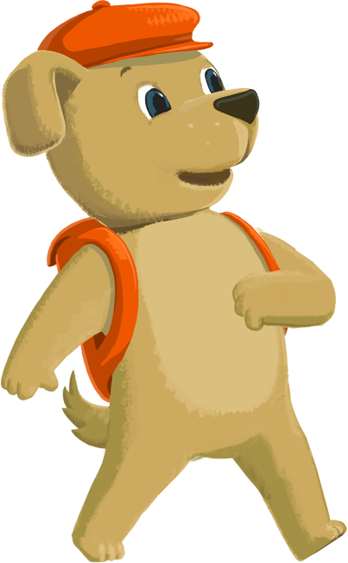
Yumshoq o’yinchoqlar tayyorlash turlari
Maktabgacha ta’lim muassasalarida turli o’yinchoqlar mavjud bo’lib ular bolalarning bo’sh vaqtlarining to’g’ri tashkil qilish, fikrlarini o’stirish, dunyoqarashlarini kengaytirish asosidir. Hozirgi paytda yumshoq o'yinchoqlarga bo'lgan talab kundan-kunga ortib bormoqda. Shunga ko'ra biz maktabgacha tarbiya muassasalari tarbiyachilari ishlarini yengillashtirish maqsadida asosan qo'g'irchoq teatri to'garaklarida qo'llanib kelayotgan o'yinchoqlar namunasini e'tiboringizga havola etamiz. Bu o'yinchoqlar tarkibiga, bezaklariga sharoitidan kelib chiqib va tarbiyachi mahortiga ko'ra ayrim o'zgarishlar kiritishlari mumkin.
O'yinchoqlarni berilgan katakchalar yordamida 2,3,4 va bir necha marta kattalashtirib andozani unga ko'ra tayyorlash mumkin. Tikish usullarini ignani ichkaridan olib, e’tibor berib tikiladi. Har bir o'yinchoqning qismlari bir-birga tikilgach, ichki qismlarini tashqariga ag'darishini unutmang. Uning ichiga esa gazlama bo'laklari, qiyqimlar, paxta tikilishi mumkin. Ayrim o'yinchoqlarning old va orqa oyoqlari mahkam turishi uchun simdan foydalaniladi. Ko'z, shoxchalarni yog'ochdan ham tayyorlash mumkin.

Slide 4
Ba'zan ko'z sifatida chiroyli tugmachalardan ham foydalanish tavsiya etiladi. Bu detallar kartondan yasaladigan bo'lsa, guash, akvarelda bo'yalib, ustidan lak qoplanadi.
Kerakli asboblar
Ignalarning turli katta kichiklari
G‘altakli iplar
Rangli iplar
Qaychi
Bigiz uzuni, ombir
Yog‘ochli, temirli tayyoqcha
Rangli oddiy qalamlar
Tikuv mashina
doiraviy, yumshoq jag‘li, o’tkir jag’li o’mbir
Dumaloq yog‘och
Angishvona, dazmol

Slide 5

Ashyolar:
Yumshoq o‘yinchoq uchun iloji boricha yangi mato yoki avvaldan yuvib, dazmollangan satin, barqut, shtapil, paxmoq, chit, junli matolar bo’lgani yaxshi. Hayvonlarni tayyorlovchi o‘yinchoq uchun, tukli bamazey, sun’iy va tabiiy jun matolaridan foydalaniladi.
Tana yuz ko‘rinishlarini tasvirlovchi qo‘g‘irchoq o‘yinchoqlari uchun shifon, sun’iy tolali shoyi matolar. Yuz uchun och pushti, och jigar rangli matodan olinadi.
Kiyimlari uchun: rangli matolar;
Soch uchun: sun’iy iplar, viskoza, qismlarni biriktirishda 1-2 mm yumshoq simlardan o‘yinchoqlarni jixozlashda, har- xil tugmacha, biser, tasma, lentachalar, shnurlar hamda eskiz tayyorlash uchun plastilin zarur.

Slide 6

Yumshoq o‘yinchoq tayyorlashga o‘rgatish ishini nimadan boshlash kerak?
Avvalo, katta tayyorlov guruh bolalarini igna ushlashdan igna to‘g‘nog‘ichdan o‘rinli foydalanishdan, so‘ng eng oddiy chok turlarini tikishni o’rgatish ko’rsatish zarur. Chok turlarini o‘rgatish uchun amaliy bir necha ish tavsiya etiladi. (Ro‘molcha tikish, xaltacha, kitob uchun xatcho‘p) bu esa bolalarni chok turlarni tikish malakasini egallashga sharoit yaratadi. Bolalar igna bilan ishlash malakasi hosil bo‘lgandan so‘ng, oddiy model tayyorlashga o‘tiladi. Bolalar qo‘lda tikish, kattaroq bolalar tikuv mashinada tikishlari uchun harakatlar ko‘rsatiladi.
Yumshoq o‘yinchoq tayyorlash jarayoni quyidagi qisimlardan iborat: Mato tanlash, g‘ijim bo‘lak mato dazmollanishi oson, matoga andozani chizish, qismlarni bichish, tikish, ichini to‘ldirish ustini jihozlash.

Slide 7

Qo`g`irchoq kiyimi chizmasi va andozasini tayyorlash, matoga ko’chirish.
Andoza kartondan tayyorlanadi. Bichishda mato ikkiga buklanadi, uning chap tomoniga andoza qo‘yib, yaxshi uchli qalam bilan tayyorlanayotgan bo‘lsa, andoza har bir bo‘lak mato ustiga ipini qiyalab yo‘nalgan tomoniga qo‘yiladi. To‘q mato bo‘lsa, andoza oq yoki sariq rangli qalam bilan, och rangli mato bo‘lsa qora rangli uchi yaxshi olingan qalamdan foydalaniladi.
Chizib olingan mato har tomonidan 0,5 sm chok uchun qoldirib, qirqiladi, so‘ng qo‘lda yoki mashinada tikiladi. Burchaklari o‘ng tomonidan chiqariladi. Tayyor tikilgan forma metal tayoqcha yordamida o‘tmas tomoni bilan o‘ngiga ag‘dariladi.
Agar o‘yinchoq tabiiy jundan tayyorlanayotgan bo‘lsa chok haqqi qoldiriladi, chetlari qalin ipda tikiladi. O‘yinchoq titiluvchan mato (klenka, dermantin)dan bo‘lsa chok haqi qodirilmaydi, o‘yinchoq bichib bo‘lgandan so‘ng, ustki qismdan petlya choki bilan tikiladi.
Hayvon va qushlarni tikish quyidagi qoida bo‘yicha: avval tana va qorin qismlar bir-biriga tikiladi. Forma ikki yarmi tayyor bo‘lgandan so‘ng ularni birga tikiladi.

Slide 8
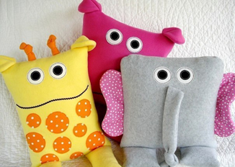
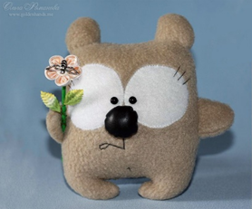
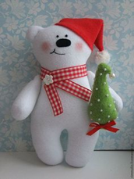
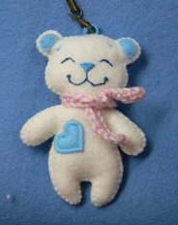
Shakl o‘ngiga ag‘darilib, qismlar bir-biriga ko‘rinmas chok bilan birlashtirib tikiladi. O‘yinchoq ichi paxta yoki mayda mato qiyqimlari bilan to‘ldiriladi oyoq qismlari esa tayoqcha yordamida to‘ldiriladi. Texnik jarayoni bilan tanishtirilgandan so‘ng o‘yinchoq tayyorlashga o‘tiladi. O‘yinchoq tayyorlanishning qiyinlik bosqichiga qarab ikki guruhga ajratiladi
1- guruh - (kichik bolalar) engil to‘ldiriladigan o‘yinchoq (tovuq, matreshka qo‘g‘irchog‘i, pingvin, o‘rdakcha, kuchukcha, filcha, quyoncha, ayiqcha, xo‘tikcha, jirafa pastki qismi tikilgan qo‘g‘irchoq).

Slide 9
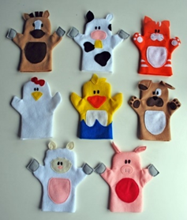
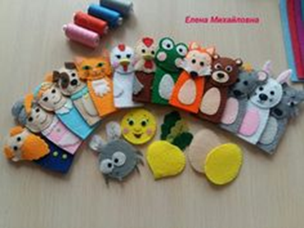

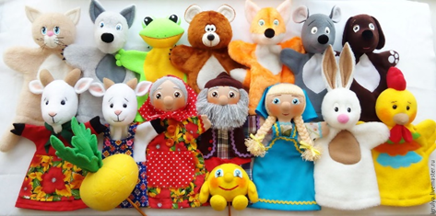
2- guruh qo‘g‘irchoq teatri uchun qo‘g‘irchoq personaji kuchukcha, ayiqcha, maymuncha, qo‘g‘irchoq, mushuk, sim sinch o‘rnatilgan o‘yinchoqlar bo’lishi mumkin.
Eslatma: Berilgan andoza qanday kattalikda bo‘lsa shundayligicha tikilishi kerak.

Slide 10


Yumshoq oyinchoqlar tayyorlash texnologiyasi.
Ish uchun kerakli anjomlar:
to`g`nog`ich;
        - yumshoq flis (jigarrang va oq);
-
igna va ip;
qaychi;
sun`iy charm qiyqimi burun uchun;
2 ta qora munchoq ko`zlar qorachig`i uchun;
sintepon yoki paxta.

Slide 11
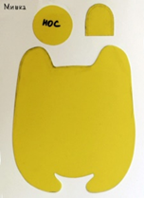
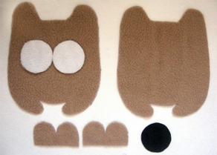
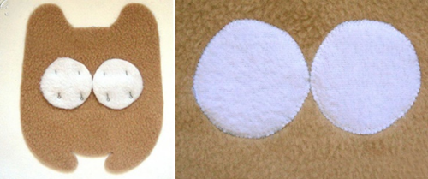
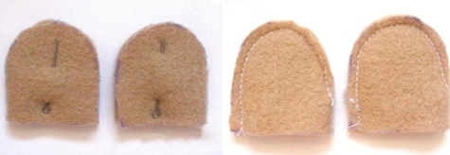
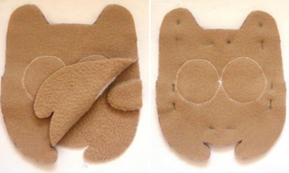
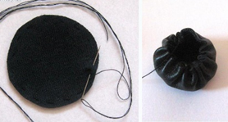
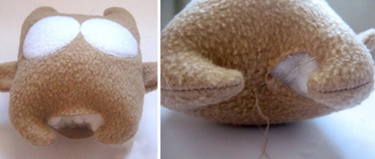
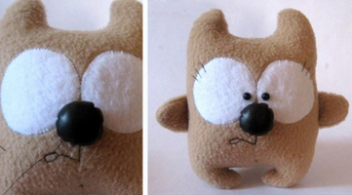
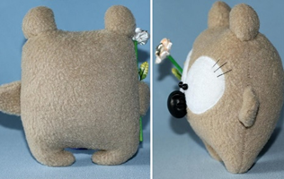

Slide 12
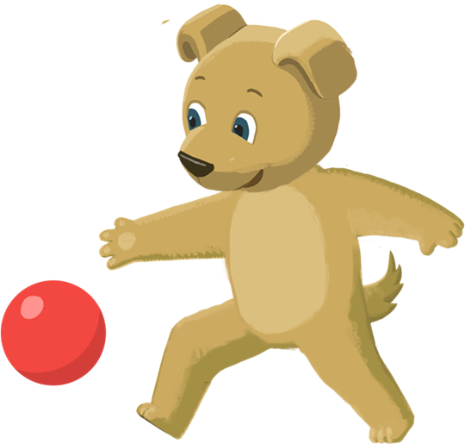
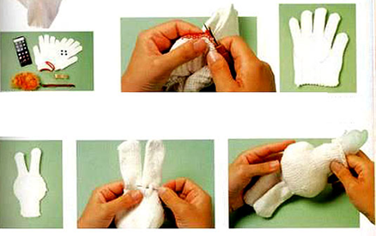
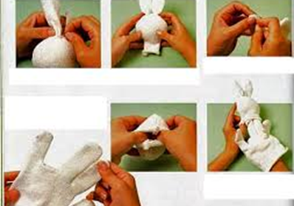
Qo`g`irchoq qo`lqop tayyorlash texnologiyasi.
Ish uchun kerakli anjomlar:
• 1 juft qo`lqop;
• to`g`nog`ich;
• igna va ip;
• qaychi
• paxmoq qiyqimi soch uchun;
• 2 ta qora munchoq ko`zlar qorachig`i uchun;
• sintepon yoki paxta.

Slide 13
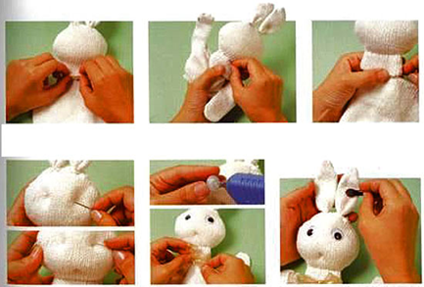

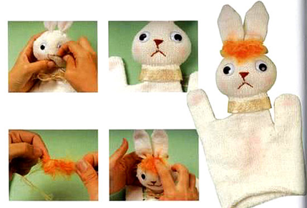

Slide 14
2.Yumshoq o’yinchoqlarning bola tarbiyasida axamiyati.
To'g'ri tanlangan o'yinchoq - bu tarbiyaviy ahamiyati katta yo'l sanalib, bolani to'g'ri yo'lda tarbiyalashda ko'mak beradi. Ana shunday o'yinchoqni to'g'ri tanlash uchun har bir ota-ona bir necha savollarustida ozgina fikr yuritishlari lozim:
Bolaga nechta o'yinchoq kerak? Uning yoshida qanday o'yinchoqlarni o'ynash lozim? Yangi o'yinchoqni bola nima qiladi?
Oxirgi savol eng muhim sanalib, agar unga javob topsangiz qolgan ikkitasiga javob topish qiyinchilik tug'dirmaydi. O'yinchoq, mutaxassislarning tili bilan aytganda, funksional amal qilishi kerak. Faqat ko’rish uchun mo'ljallangan o'yinchoqlaringiz - befoydadir. Demak, bolaga chindan ham u o'ynaydigan o'yinchoqlar zarur ekan.
Ikki yoshli bolajonga murakkab bo'lmagan, kattalarning harakatini eslatadigan o'yinchoqlar mos keladi. Bu masalan qiz bolalarga "qo'g'irchoq" -bola unga ovqat berishga urinadi, uxlatadi. Chunki bu harakatlar u uchun juda tanishdir. O'g'il bola uchun misol tariqasida "yuk mashinasi"turidagi mashinalar, u bunday o'yinchoq yordamida turli kubiklarni, ilgari olingan o'yinchoqlarni bir joydan, boshqa joyga ortib olib boradi. Turli shaklchalar, ular yordamida bolalar qumda turli figuralarni yasaydilar.

Slide 15
Ikki-uch yoshlik bolalarning o'yinchoqlari ma'lum darajada katta hajmlarga ega bo'lishi, ortiqcha mayda-chuydalarsiz, oddiy tuzilishga ega bo'lishi lozim. Bu o'yinchoqlar haqiqiy qahramonlarning asl nushasiga o'xshashishari emas, izlanishlarga qaraganda bolalar bunday yoshda umumlashtirilgan, qandaydir o'xshatilgan o'yinchoqlarni yaxshiroq qabul etar ekanlar. Bu esa uning umumiy rivojlanishida, asl narsani nushadan ajratishga, u o'yinchoq ekanligini tezroq anglab olishda ko'maklashadi. Bu esa bola idrokining tez va to'g'rishakllanishida yaxshi taraflardan biri hisoblanadi.
Uch-to'rt yoshli bolalar uchun bir yo'nalishga qaratilgan o'yinchoqlar,masalan - "vrachning maxsus asboblari", "sartaroshlik", "oshxona anjomlari" va hokazo. Ushbu davrdagi bolalar katalarni o'xshatishda aynan mana shunday o'yinchoqlardan foydalanib, ularni taqlidi muvaffaqiyatli ekanligini, o'zlari ham bilmaydilar. Va buning uchun kerakli o'yinchoq asboblar va anjomlar zarur bo'ladi.

Slide 16
Shunday o'yinchoqlar mavjud-ki, ular o'ynash bilan bir qatorda o'rgatuvchi taraflarga ham ega. Ikki-uch yoshli bolalar uchun bunday o'yinchoqlar nihoyat muhimdir. Bola uchun o'yinchoqning funkciyalari nihoyat qiziqarli tuyuladi va uuni juda uzoq vaqt davomida o'ynashiga olib keladi. Dumaloqlarni bir-biriga solish va qayta chiqarish, turli shakllar chiqariladigan kubiklarni qayta-qayta ichiga solib, yana chiqarish, turli shaklchalarga qum solish hamda to'kish va
Bunday o'yinchoqlarni o'ynaganda bolaning harakatning bir maqsadga qaratilishi, avval qo'llar bilan shakllarni his etish, so'ng ko'zlar bilan uning shakli, rangi chamalash shakllanadi, o'zaro taraflari solishtiriladi.
Kattaroq bolajonlarga aqliy o'yinchoqlarni to'g'ri tanlash nisbatan qiyinroqdir. Bola yangi o'yinchoqdan nimani o'rganadi, shu taraflarni yaxshilab o'ylab ko'ring. Masalan, agar biron bir narsani yasashni yaxshi ko'rsa, unda konstruksiya ko'rinishidagi o'yinchoqlarni taklif etib ko'rishingiz mumkin.
Bola unadi-o'sadi. Uning o'yinchoqlari ham yoshiga mos ravishda murakkablashib borishi lozim. Uch yoshlarda bolalar o'zlarini kattalarga o'xshatishni boshlaydilar. Ular o'zlari ona, shofer yoki doktor bo'lishga urinadilar. To'rt yoshlarga kelib esa, o'zaro rollar bilan almashadilar. Birgalikda o'ynash hissi shakllanadi.
Bunday davrda qaysi o'yinchoqlarni tanlash kerak? O'yin syujetlarini va turli-tuman voqealarni o'ylab topish uchun mo'ljallangan o'yinchoqlar talab etiladi. Voqealarni to'qib chiqarish, kattalarga taqlid qilish, muhim ish bilan band insonlarni o'xshatishga ko'mak beradigan o'yinchoqlar o'rinli deb hisoblanadi.

Slide 17
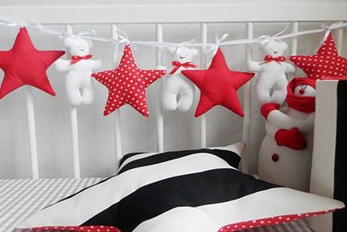
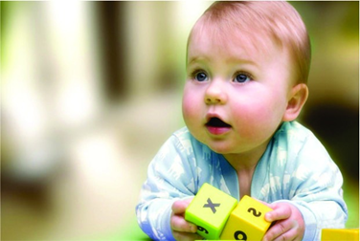
Osma shaqildoq, marjonlar, mobili 0 dan 3 oylikkacha bo‘lgan bolalar uchun. Ko‘rish va eshitish qobiliyatini rivojlantiradi, diqqatni bir joyga jamlashga o‘rgatadi, shuningdek, ijtimoiy-ruhiy rivojlanishiga ko‘maklashadi. Keyinroq bola ularga talpinishni boshlaydi, “qo‘l-ko‘z” harakatlarini boshqarishni o‘rganadi.
Shaqildoq 0 dan 12 oylikkacha bo‘lgan bolalar uchun. Mayda motorikani, diqqatni jamlashni, lokomotorikani (harakatlarni umumiy jamlashni) rivojlantiradi.
Piramida 6 oydan oshgan bolalar uchun. Sensomotor koordinatsiyani shakllantirishga, “qo‘llar va ko‘zlar” harakatini muvofiqlashtirishga yordamlashadi. O‘yinchoqning tarkibiy qismlaridan foydalanib, bolani shakl, rang va hajm haqidagi asosiy tushunchalar bilan tanishtirish mumkin.
Bir-birining ichiga tushadigan o‘yinchoqlar 6 oydan oshgan bolalar uchun. Bunday o‘yinchoqlarning asosiy turlari — idishlar va ramkalar. O‘yinchoqning tarkibiy qismlarini birlashtirar ekan, bola buyumlarning hajmi va shaklini solishtirishni, qo‘l va ko‘z harakatlarini boshqarishni o‘rganadi. Bu o‘yinchoqlar, shuningdek, fikrlash va tasavvur qobiliyatini rivojlantiradi.

Slide 18
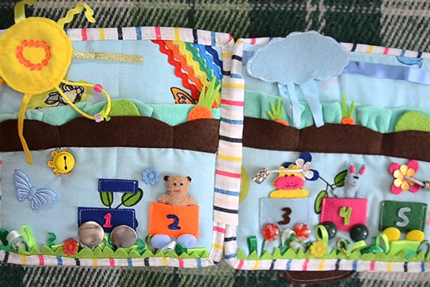
Obrazli o‘yinchoqlar — qo‘g‘irchoqlar, hayvonlar va h.k. 12 oydan oshgan bolalar uchun
Ular bolada shaxs tushunchasi rivojlanishiga, ijtimoiy-ruhiy rivojlanishga ko‘maklashadi, bola insonlar olamiga “qo‘shilishiga” yordam beradi, o‘yinning syujet liniyasini o‘ylab topar ekan, bolaning tasavvuri va xayol qilish qobiliyati rivojlanadi.
Rivojlantiradigan yumshoq kitoblar 6 oydan oshgan bolalar uchun
Bolalarda mayda motorikani rivojlantiradi, shakl, rang va hajm tushunchasi bilan tanishtiradi. Mavzuga qarab, bunday kitobchalar bolalarni tabiat hodisalari, hayvonlar, uy-ro‘zg‘or buyumlari va boshqa ko‘plab mavzular bilan tanishtiradi.
Montessori taxtasi 12 oylikdan 2 yoshgacha bo‘lgan bolalar uchun. Mayda motorikani, mantiqni va harakatlarni boshqarish qobiliyatini rivojlantiradi. Turli buyumlarni va ularning vazifalarini tushunishga yordam beradi.
Barmoq bilan surtiladigan bo‘yoqlar 1,5 yoshdan oshgan bolalar uchun Tasavvurni, xayol qilishni, mantiqiy fikrlashni va qo‘llarning mayda motorikasini rivojlantiradi. Ranglarni o‘rganishga, sabab-oqibat bog‘liqligini, ya’ni oq qog‘oz ustiga bo‘yoq surtilsa, iz qolishini tushunishga yordam beradi.

Slide 19
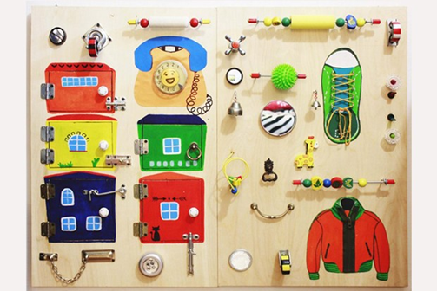
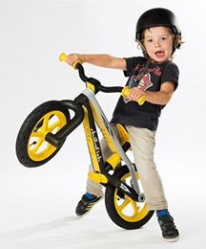
Mexanik mashinali yog‘och relslar 2 yoshdan oshgan bolalar uchun. Bu yoshdagi bolalar uchun mo‘ljallangan boshqa o‘yinchoqlar kabi rang, shakl va hajmni o‘rganishga yordamlashadi, mayda motorikani va tasavvurni, mantiqni rivojlantiradi.
Begovel (tepkisiz velosiped) 2 yoshdan oshgan bolalar uchun
Koordinatsiyani rivojlantiradi, muvozanat ushlashni o‘rganishga yordamlashadi.

Slide 20
E’tiboringiz uchun rahmat!!!

